Slide 1
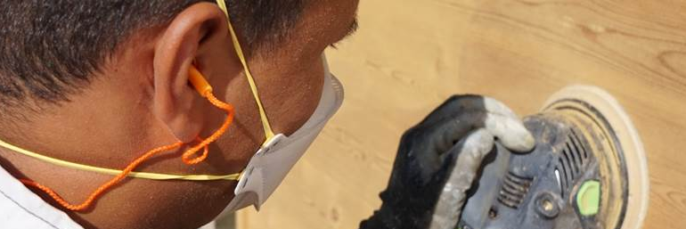
Bienvenue au cours de prévention
«Protégez votre ouïe comme les pros»

Slide 2
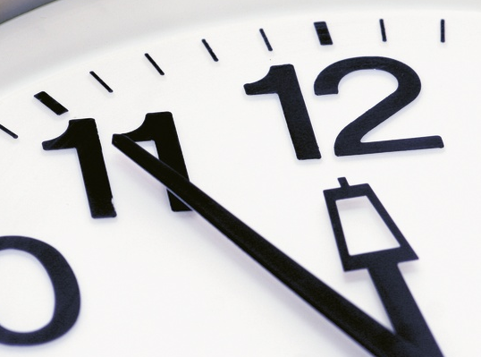
Programme
Introduction (10 min)
Exercices des postes A à E (25 min)
Débriefing (15 min)

Slide 3

Objectifs du cours
Vous connaissez les causes des lésions et des troubles de l’ouïe dus à des activités professionnelles ou de loisirs.
Vous savez comment prévenir ces événements et où porter des protecteurs d’ouïe.
Chaque collaborateur contribue à la prévention des lésions et des troubles de l’ouïe.
Vous protégez systématiquement votre ouïe à partir de 85 dB(A).
Notes:
L’objectif chiffré (dernier point) doit être préalablement défini avec le client.
​

Slide 4
Quelques questions pour commencer
Avez-vous déjà eu des lésions ou des troubles de l’ouïe?
Quelles ont été jusqu’ici vos expériences en la matière?
Quelles sont les activités à risque?
Dans quelle mesure connaissez-vous les protecteurs d’ouïe?
De quelles informations avez-vous besoin?
Notes:
Demander aux participants de raconter leurs expériences.

Slide 5

L’ouïe et le fonctionnement de l’audition

Slide 6
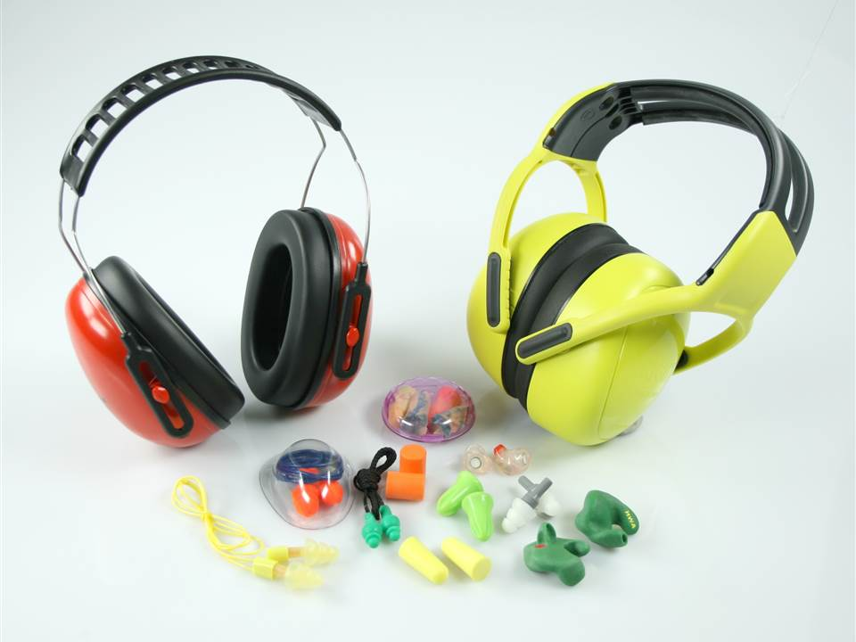
Lésions et troubles de l’ouïe (statistique des accidents en Suisse)
Les lésions de l’ouïe représentent la majorité des maladies professionnelles reconnues (39 %).
Chaque année, on enregistre 800 nouveaux cas de lésions de l’ouïe dues au bruit en milieu professionnel!
L’hypoacousie professionnelle survient de manière impromptue. La perte auditive est incurable. Il arrive souvent que l’hypoacousie ne se déclare qu’après plusieurs décennies.
Le seul moyen d’éviter des lésions de l’ouïe durables (telles que surdité ou acouphène) est de porter systématiquement des protecteurs d’ouïe au travail.

Slide 7
Statistique des accidents de l’entreprise

Slide 8

Postes A à E
Poste A
«Évaluer le niveau sonore»
Poste B
«Ressentir une lésion de l’ouïe»
Poste C
«Musique sans danger»
Poste D
«Utilisation des protecteurs d’ouïe»
Poste E
«Porter ou ne pas porter des protecteurs d’ouïe?»
Programme
5 min par poste
Puis passer au
poste suivant

Slide 9
Constitution des groupes
Max. 4 personnes par groupe
1 membre du groupe = chef du groupe
Lisez les consignes des exercices de chaque poste et contrôlez que le groupe les exécute correctement.
→ Avant de changer de poste, remettez le matériel en place.

Slide 10

Nous vous souhaitons un bon cours de prévention: protégez votre ouïe comme les pros!

Slide 11
Napo dans: Le bruit ça suffit! Ou comment protéger son ouïe.

